Slide 1
تركيب لعبة مكونة من 4 أجزاء رقم الهدف :1947
دينا وفيق محمد

Slide 2
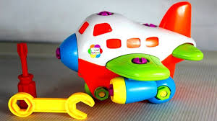
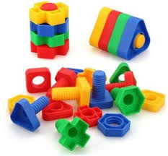
المراجعة:أ. يسرى الشايع | الإعداد : ا/ دينا وفيق محمد | تركيب لعبة مكونة من 4 أجزاء رقم الهدف :1947 | الهدف
الفئة العمرية: 8 _ 9 سنوات | مستوى الشدة: بسيطة | فئة الإعاقة : الاعاقة الذهنية | بيانات الهدف
درس لعبتى المفضلة فى المساء جلس الصديقان حمد و خليفة فى حديقة المنزل و اخذوا بعض الالعاب المفضلة لديهم من غرفة حمد.فقال خليفة :أنا احب اللعب بالمرجيحة كثير ا . فهي لعبتى المفضلة . و سأل حمد عن ما يحب . فرد حمد قائلاً: لماذا لا تلعب بشىء مفيد لتنمية ذكائك ؟! فأنا أحب تجميع و تركيب ألعاب السيارات و اقرأ كثيرا عنها ،فإنها هوايتى المفضلة لذلك والدي يشتري لي كثيرا من السيارات ،و يساعدنى فى فكها و إعادة تركيبها حتى اتعلمها جيدا ، و اتمكن من فكها و تركيبها بمفردى . فما رأيك يا خليفة أن أعلمك ؟ فرد خليفة : كلامك صحيح يا حمد ، فتلك الالعاب تنمى الذكاء ، و مفيدة لعقولنا ،فأنا اريد ان تعلمها لى. في الصباح نبدأ اللعب سوياً بتلك الالعاب . الأنشطة الصفية: تنفيذ أنشطة لتنمية الحركات الدقيقة للطلاب من خلال فتح و غلق البراغى البلاستيكية تنفيذ بعض انشطة فك و التركيب كالبازل . |  |  | كتاب الطالب
فك أجزاء لعبة و تركيبها

Slide 3
أهمية العاب الفك و التركيب
تنمية المهارات الذهنية و الحركية لدى الطالب
تطوير مهارات الحركية الدقيقة
الاستمرارية فى المهام و الشعور بالانجاز عند اكمال تركيب القطع
تطور الخيال ، تحسين الذاكره ، تطوير مهارة التآزر البصري / الحركي
أن يختار الطالب لعبه بنفسه
يجب أن تكون الألعاب آمنة- غير سامة – لافتة للنظر – محببة للطالب
يجب أن يتعلم الطلاب أن ينظفوا أماكن اللعب وأن يرتبوا المكان بعد الانتهاء.

Slide 4
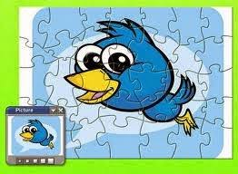
تركيب لعبة مكونه من اربع اجزاء | الهدف
انشطه مهارية | المكونات
الانشطه الصفية عرض فيديوهات فى فك بعض الالعاب و تركيبها تنفيذ عدة انشطة لتنمية المهارات الادراكية للطلاب
فيديو تعليمى لفك و تركيب شاحنة
https://www.youtube.com/watch?v=bH_5cRJtQYU&t=8s

Slide 5
انشودة عندى سلة ألعاب

Slide 6
الحصة الدراسية: الهدف الرئيسي هو أن يتمكن الطالب من فك و تركيب لعبة أهداف أخرى: ان يتمكن من فك و تركيب الاشياء تشغيل الفيديو الخاص بالدرس. تنفيذ التمارين والأنشطة الصفية داخل الغرفة الصفية اجرائياً. أنشطة لتدريب الحركات الدقيقة القبضة الخماسية فتح وغلق البراغي البلاستيكية نشاط فتح وغلق احجام متنوعه من الزجاجات الفارغة عرض مجسمات أمام الطالب لنماذج فتح وغلق الاشياء. النشاط الرياضي ان يقوم الطالب بالمشي وتخطي الحواجز البسيطة و رمي الكرات داخل سلة النشاط الفني: ان يقوم الطالب بتقليد المعلم بعمل شكل من الصلصال مكون من اربع قطع النشاط الموسيقى: ان يقوم الطالب بالضرب على الطبل ان يقوم الطالب بتحريك الدف | دليل للمعلم
إعطاء ولي الامر بعض الانشطة لتنمية المهارات الادراكية و الحركية للطلاب | الواجب المنزلي
مجموعة تدريبات على الأيباد تتضمن: تركيب بعض الالعاب الالكترونية كالبازل | تمارين الكترونية
متوسط : ان يقوم الطالب بفتح و غلق براغى بلاستيكية / جيد: ان يتمكن الطالب من فك و تركيب لعبة من اربع قطع / مرتفع: ان يتمكن الطالب من فك و تركيب لعبة كبيرة | التقييم
https://www.jigsawplanet.com/?rc=play&pid=2ff43ec97812

Slide 7
كون السمكة

Slide 8
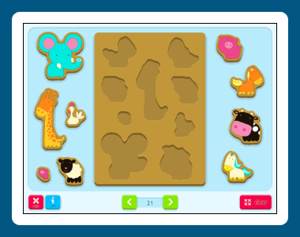
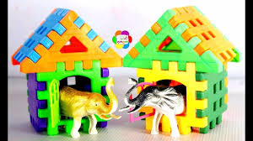
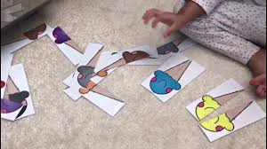
انشطة لتنمية المهارات الحركية و الذهنية

